Slide 1
¿Cuántas horas al dia necesitas dormir?

Slide 2
Reflexión
Respondamos en conjunto las siguientes preguntas:
¿Cuántas horas duermen al día?
Según lo que han escuchado en sus casas, ¿cuántas horas deberían dormir?
¿De qué manera creen que pueda afectar tu salud dormir poco o mucho?

Slide 3
Infografía “Horas de sueño recomendadas”
Notes:
tipo de fuente Calibri —> imagen del preview con hipervínculo al video

Slide 4
Reflexión
En torno a la infografía reflexionemos con las siguientes preguntas:
Dentro de los riesgos por la falta o exceso de sueño, y los beneficios de dormir bien, comenten alguno que les haya llamado la atención.
¿Las horas recomendadas de sueño son las mismas para todas las edades? ¿A qué creen que se debe esto?
En particular, para personas entre 18 y 25 años, ¿qué cantidad de horas se recomienda que duerman?

Slide 5
Presentación del problema
Una periodista leyó la infografía “¿Cuántas horas al día necesitas dormir?”, y le gustaría escribir una columna al respecto. Por esto investigó, y encontró resultados estadísticos de una encuesta realizada a personas entre 18 y 25 años, sobre la cantidad de sus horas de sueño al dia.
Esta se proyecta en la siguiente diapositiva.

Slide 6
Tabla: “Horas de sueño al día de personas entre 18 y 25 años”
Horas de sueño | Frecuencia
[0,5[ | 0
[5,6[ | 8
[6,7[ | 49
[7,8[ | 103
[8,9[ | 110
[9,10[ | 45
[10,11[ | 22
[11,12[ | 3
[12,24] | 0
Total | 340
Preguntas en torno a la tabla:
¿Cómo se llaman este tipo de tablas?
En la columna de la izquierda, ¿qué significan esos números entre corchetes?
Notes:
Colores para tabla en presentación / hoja de actividades / Guía práctica y otros docs / tamaño de letra en tablas

Slide 7
Problema
¿Qué tipo de gráfico puede utilizar el-la periodista,
de tal forma que la información representada sea clara?

Slide 8
Volvamos a la tabla
Horas de sueño | Frecuencia
[0,5[ | 0
[5,6[ | 8
[6,7[ | 49
[7,8[ | 103
[8,9[ | 110
[9,10[ | 45
[10,11[ | 22
[11,12[ | 3
[12,24] | 0
Total | 340
¿Cuántas personas duermen entre 6 y 7 horas?
¿Hay personas que duermen menos de 4 horas?, ¿Cómo lo saben?
¿Cuántas personas respondieron la encuesta?

Slide 9
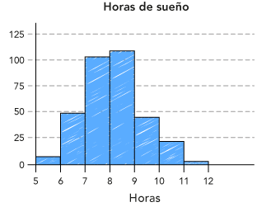
Representación Gráfica
Horas de sueño | Frecuencia
[5,6[ | 8
[6,7[ | 49
[7,8[ | 103
[8,9[ | 110
[9,10[ | 45
[10,11[ | 22
[11,12[ | 3
Total | 340
¿Recuerdan cómo se llaman este tipo de gráficos?
¿Qué información de la tabla está contenida en este gráfico?

Slide 10
Actividad 1
Imagina que una persona que lee la columna del-la periodista, solo podrá ver la tabla de frecuencias o solo el histograma que se proyectan en tu clase. Comparando ambas, ¿cuál te parece más directa para responder las siguientes preguntas? Justifica.
¿Cuáles son los tres rangos de horas en los que duerme más gente?
¿Estos rangos horarios juntos concentran más de la mitad de los y las encuestadas?
Notes:
Página 1, Hoja de Actividades

Slide 11
Respuestas Actividad 1
Al comparar:
Tanto en la tabla como en el histograma se visualiza directamente que los dos rangos de hora en los que duerme más gente son 7-8 y 8-9 horas. En ambos requiere detenerse a ver los datos en el caso de la tabla, o comparar las alturas de las barras, para concluir que el tercer rango es el de 6-7 horas y no el de 9-10.
Estos tres rangos efectivamente concentran más de la mitad de las y los encuestados. El histograma otorga esta respuesta relativamente rápida de manera visual, mientras que en la tabla es necesario sumar 49+103+110 y darse cuenta que efectivamente 262 de 340, es decir, más de la mitad de las personas encuestadas se encuentran en estos intervalos.
Notes:
Página 1, Hoja de Actividades

Slide 12
Volvamos a la tabla
Horas de sueño | Frecuencia
[5,6[ | 8
[6,7[ | 49
[7,8[ | 103
[8,9[ | 110
[9,10[ | 45
[10,11[ | 22
[11,12[ | 3
Total | 340
¿Qué se necesita para poder construir un gráfico circular?

Slide 13
Calculemos porcentajes
Horas de sueño | Frecuencia
[5,6[ | 8
[6,7[ | 49
[7,8[ | 103
[8,9[ | 110
[9,10[ | 45
[10,11[ | 22
[11,12[ | 3
Total | 340
De las 340 personas encuestadas, 8 duermen entre 5 y 6 horas.
Usando calculadora, determina qué porcentaje del total duerme entre 5 y 6 horas.

Slide 14
Actividad 1
2. Usando calculadora, completa la siguiente tabla con los porcentajes de cada intervalo, con solo 1 decimal.
Horas de sueño | Frecuencia | Porcentaje
[5,6[ | 8
[6,7[ | 49
[7,8[ | 103
[8,9[ | 110
[9,10[ | 45
[10,11[ | 22
[11,12[ | 3
Total | 340 | 100%
Notes:
Página 1, Hoja de Actividades

Slide 15
Respuesta Actividad 1
2. Usando calculadora, completa la siguiente tabla con los porcentajes de cada intervalo, con solo 1 decimal.
Horas de sueño | Frecuencia | Porcentaje
[5,6[ | 8 | 2,4%
[6,7[ | 49 | 14,4%
[7,8[ | 103 | 30,3%
[8,9[ | 110 | 32,4%
[9,10[ | 45 | 13,2%
[10,11[ | 22 | 6,5%
[11,12[ | 3 | 0,8%
Total | 340 | 100%
Notes:
Página 1, Hoja de Actividades

Slide 16
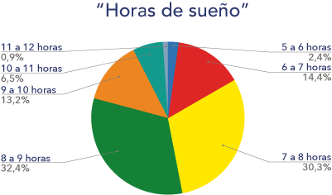
Representación Gráfico Circular
Horas de sueño | Frecuencia | Porcentaje
[5,6[ | 8 | 2,4%
[6,7[ | 49 | 14,4%
[7,8[ | 103 | 30,3%
[8,9[ | 110 | 32,4%
[9,10[ | 45 | 13,2%
[10,11[ | 22 | 6,5%
[11,12[ | 3 | 0,8%
Total | 340 | 100%

Slide 17
Representación Gráfica

Slide 18
Actividad 1
3. Imagina que una persona que lee la columna del-la periodista, solo podrá ver el histograma o solo el gráfico circular que se proyectan en tu clase. Comparando ambos, ¿cuál te parece más directo para responder las siguientes preguntas? Justifica.
Sabiendo de la pregunta anterior un rango de horas que concentra más de la mitad de las personas, ¿tienes mayor certeza de esto efectivamente es así con el histograma o con el gráfico circular? Justifica.
¿Qué porcentaje aproximadamente duerme entre 6 y 9 horas? ¿Qué gráfico te permite responder a esta pregunta más directamente? Justifica.
¿En qué rango hay más personas, en el de 6 y 7 horas, o el de 9 y 10? ¿Qué gráfico te permite responder a esta pregunta más directamente de manera visual? Justifica.

Slide 19
Respuesta Actividad 1
3. Al comparar:
En ambos gráficos se observa que efectivamente entre 6 y 9 horas se concentran la mayor cantidad de personas, sin embargo el gráfico circular permite visualizar más directamente que esto ocurre en bastante más de la mitad de los casos.

Slide 20
Respuesta Actividad 1
3. Al comparar:
b. En relación con la pregunta anterior, justamente el gráfico circular permite afirmar de manera visual que aproximadamente 3/4 de las personas se encuentran en dicho intervalo, es decir 75% aproximadamente. Por su parte, el histograma permitiría concluir esto al notar ayudándose de las líneas verticales que van de 25 en 25, que las alturas de las barras son aproximadamente 50, 100 y 110, y que por lo tanto aproximadamente 260 de 340, es decir, 75% aproximadamente se encuentre en el rango entre 6 y 9 horas. Esto necesitaría bastantes cálculos para poder concluir. En este sentido, en este caso el gráfico circular es más directo.

Slide 21
Respuesta Actividad 1
3. Al comparar:
c. El número de personas en esos intervalos son similares, en el gráfico circular esforzándose un poco es posible apreciar que el intervalo entre 6 y 7 horas es mayor, sin embargo en el histograma esta observación es casi inmediata, ya que justamente dicho gráfico permite en ciertos casos comparar de mejor manera unos intervalos con otros, y que se hace muy fácil en este caso gracias a la línea horizontal que indica la frecuencia de 50.

Slide 22
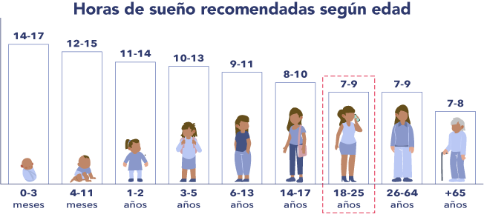
Volvamos a la infografía
Al periodista le parece que los gráficos, pese a ser más claros que la tabla, poseen demasiadas categorías o “divisiones”, por ejemplo hay 7 categorías que corresponden a horas de sueño entre 5 y 6 horas, entre 6 y 7, y así hasta entre 11 y 12. En realidad el propósito del periodista es más bien de informar si las personas duermen las horas adecuadas.

Slide 23
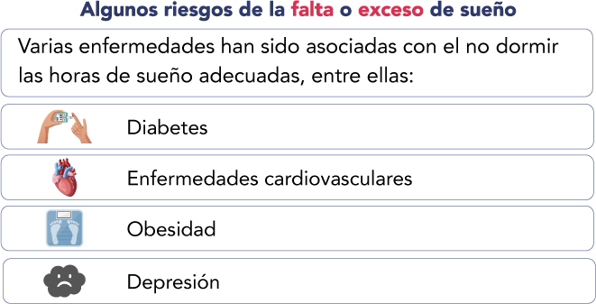
Reflexión en grupo
¿Qué categorías se les ocurre utilizar para el propósito del-la periodista de informar si las personas duermen las horas adecuadas?

Slide 24
Respuesta Actividad 1
4. A partir de la tabla de porcentajes, completa la siguiente con los nombres de las 3 nuevas categorías, sus frecuencias y porcentajes. Recuerda que en este caso, el rango recomendado es entre 7 y 9 horas.
Horas de sueño | Frecuencia | Porcentaje
[5,6[ | 8 | 2,4%
[6,7[ | 49 | 14,4%
[7,8[ | 103 | 30,3%
[8,9[ | 110 | 32,4%
[9,10[ | 45 | 13,2%
[10,11[ | 22 | 6,5%
[11,12[ | 3 | 0,8%
Total | 340 | 100%
Horas de sueño | Frecuencia | Porcentaje
Total | 340 | 100%

Slide 25
Actividad 1
3. Al completar
Horas de sueño | Frecuencia | Porcentaje
Menos Horas | 57 | 16,8%
Lo Recomendado | 213 | 62,6%
Más Horas | 70 | 20,6%
Total | 340 | 100%

Slide 26
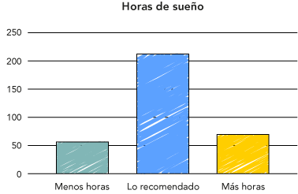
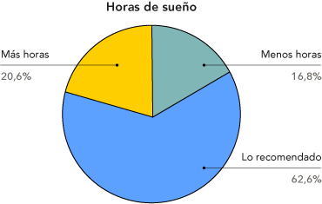
Representación Gráfica
¿Cuál gráfico representa mejor la información?

Slide 27
Actividad 1
5. Imagina que una persona que lee la columna del-la periodista, solo podrá ver el gráfico de barras o solo el gráfico circular que se proyectan en tu clase. Comparando ambas, ¿cuál te parece más directo para responder las siguientes preguntas? Justifica.
¿Qué es mayor, la cantidad de personas que duermen lo recomendado o las que no? Justifica.
¿Qué es mayor, la cantidad de personas que duermen más de lo recomendado o las que duermen menos? Justifica.

Slide 28
Respuesta Actividad 1
5. Al comparar:
En el gráfico circular esta respuesta es más directa, ya que se ve inmediatamente que las personas que duermen lo recomendado son bastante más que las que no. Esto se puede también visualizar en el gráfico de barras, sin embargo es necesario hacer el ejercicio de “imaginar” sumar visualmente las barras de menos horas con la de más horas y concluir que entre ambas, hay menor cantidad.

Slide 29
Respuesta Actividad 1
5. Al comparar:
b. Es mayor la cantidad de personas que duermen más horas que las que duermen menos horas que lo recomendado. Esto es un poco más directo en el gráfico de barras, ya que es más fácil comparar las alturas de las barras que los ángulos de las porciones del círculo, dado que las diferencias entre ambas categorías son estrechas. Nuevamente, las líneas horizontales de 50 en 50 en el gráfico de barras son muy útiles para esto, mientras que en el gráfico circular no hay algo similar.

Slide 30
Representación Gráfica
Ambos son formas de representar de manera clara y precisa la información.
Se pueden definir categorías relevantes que resuman la información.
Ambos gráficos cuentan con ventajas y desventajas dependiendo del contexto, lo que se busque comunicar o responder

Slide 31
Conclusiones
En base a lo realizado en clases, podemos concluir con las siguientes ideas:
Existen distintas representaciones de datos como las tablas de frecuencias absolutas que agrupan los datos en intervalos, y las representaciones gráficas como el histograma, el gráfico circular y el gráfico de barras, entre otras.
Cada tipo de representación tiene ciertas ventajas y desventajas, así por ejemplo, de acuerdo a lo que se quiere transmitir, una representación puede ser más apropiada que otra.

Slide 32
Conclusiones
En base a lo realizado en clases, podemos concluir con las siguientes ideas:
En ciertos casos, se pueden distinguir categorías relevantes según el contexto y de acuerdo a la información que se desea entregar. En estos casos puede ser conveniente tratar los datos de manera que se ajusten a las categorías.

Slide 33
¿Cuántas horas al dia necesitas dormir?

